Slide 1
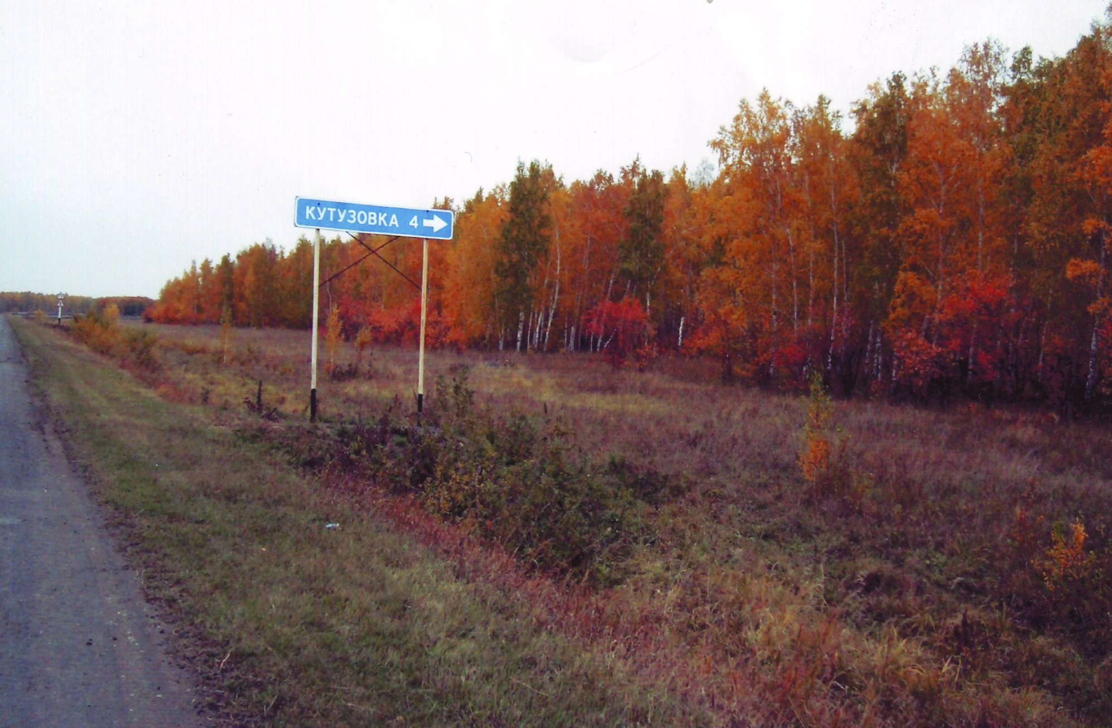
Наша Родина - Россия
Подготовила Куприй Н.И.
учитель русского языка и литературы
МОУ «Кутузовская СОШ» Омской области

Slide 2
Задачи по
патриотическому воспитанию:
формировать патриотизм, гражданскую позицию, понимание прав и свобод личности;
формировать нравственные основы личности, повысить уровень духовной культуры;
сохранение и развитие чувства гордости за свою страну, край, школу, семью.

Slide 3
При организации работы по патриотическому воспитанию обучающихся руководствуюсь следующими принципами:
последовательность
поэтапность
Реализую следующую
эффективную воспитательную цепочку:
Любовь к родителям, родному дому, к родным и близким людям.
Воспитание и уважение к старшим, к людям труда (приобщение детей к традициям народа, стремление чтить память погибших воинов, проявление уважения к людям пожилого возраста).
Любовь к родной природе (охрана окружающей среды)
Моя Родина - Россия. Мое село
Человек – защитник своего Отечества (любовь, забота и сохранение своей родины, формирование чувства патриотизма, уважения и симпатии к другим народам, гордости за Российскую армию, желание служить своему Отечеству).

Slide 4
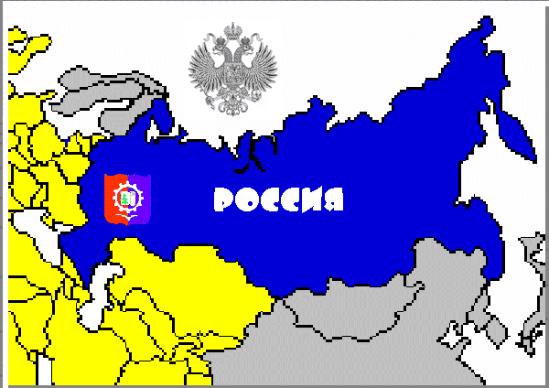
«Историческое значение каждого человека измеряется его заслугами Родине, а
человеческое достоинство – силою его
патриотизма».
Н.Г. Чернышевский

Slide 5
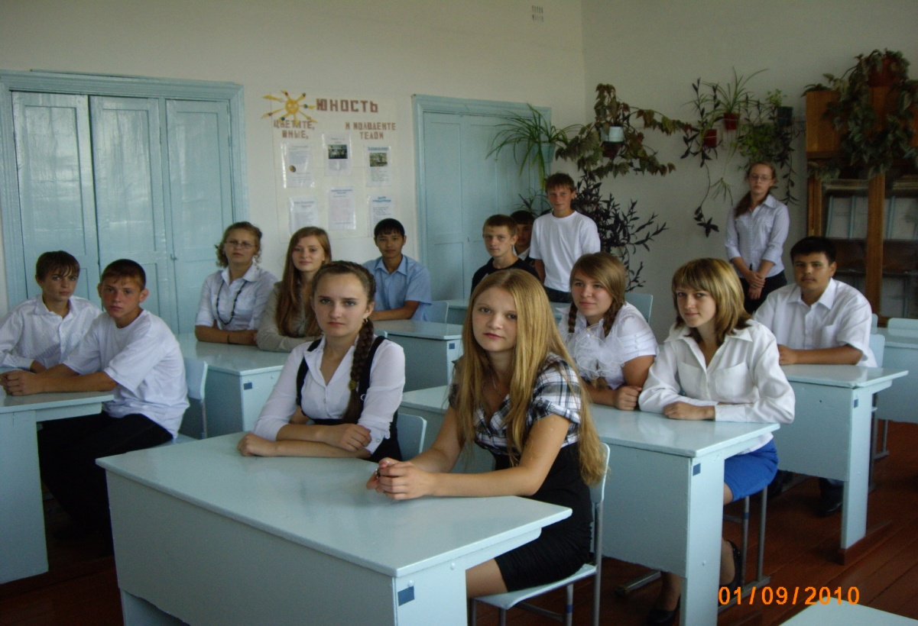
Юности безоблачное небо
Золотая звонкая заря.
Наступление дня, в котором не был
и в который входишь ты не зря.
Входишь ты - безудержный
и щедрый –
открывать, бороться и любить.
И души сияющие недра –
как источник счастья отворить.
/Урок Мира/

Slide 6
Интеллектуальная игра «Я – гражданин России»
Государственные символы – неотъемлемая часть истории и культуры любой страны. Гордость за свою родину, понимание неповторимости и богатства культурных традиций играет огромную роль в становлении личности ребенка. Невозможно воспитать у детей чувство собственного достоинства и уверенности в себе без уважения к истории своего Отечества. Наша игра посвящена государственной символике.

Slide 7
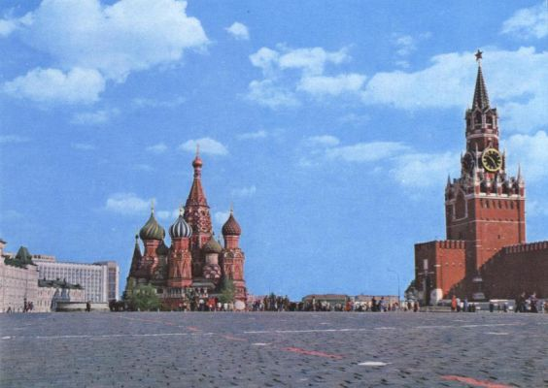
Москва – столица России
С гордостью говорят наши отцы, матери :
«Мы – россияне!»

Slide 8
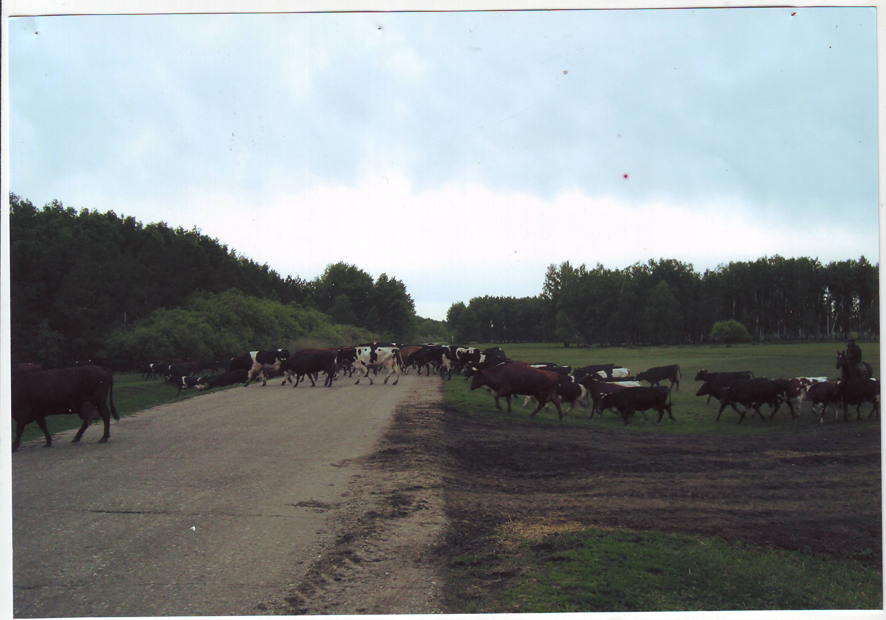
Родина — синоним слова Отечество, место, где родился человек, а также страна, в которой он родился и к судьбе которой ощущает свою сопричастность.
Виктория: «Я люблю свой дом, семью. Люблю наши берёзовые леса, околки, поля.
Люблю мою малую Родину! Здесь я родилась.»
село Кутузовка

Slide 9
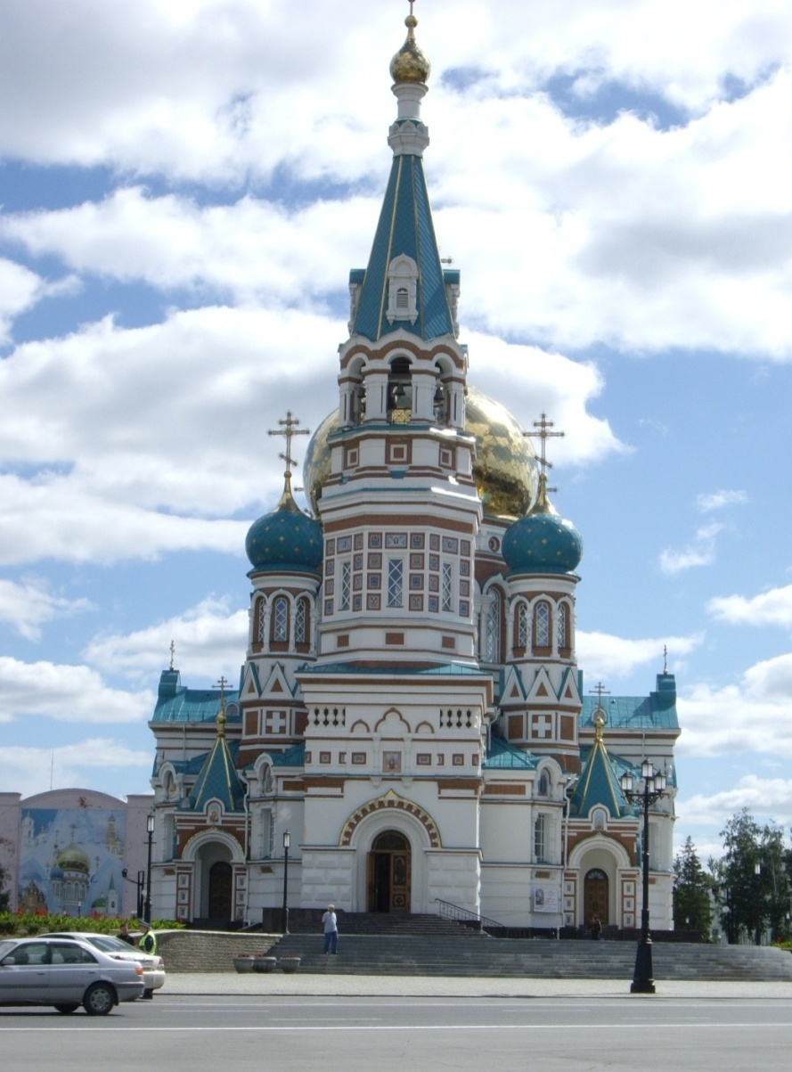
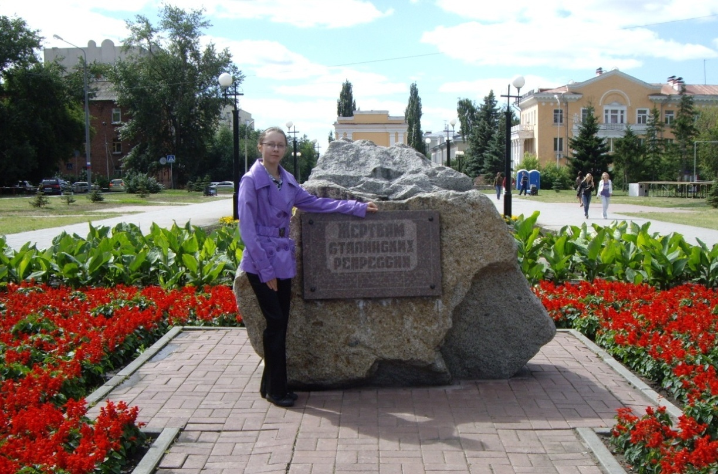
Чувство Родины начинается с восхищения того, что видит перед собой ребенок, чему он изумляется и что вызывает отклик в его душе... И хотя многие впечатления еще не осознаны им глубоко, но, пропущенные через детское восприятие, они играют огромную роль в становлении личности патриота.
город Омск

Slide 10
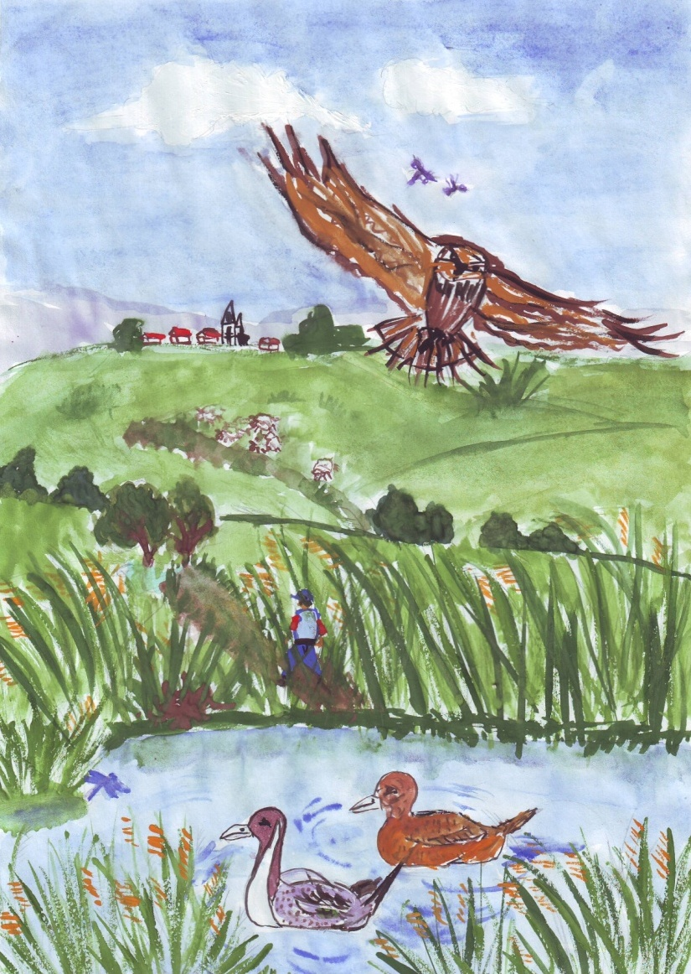
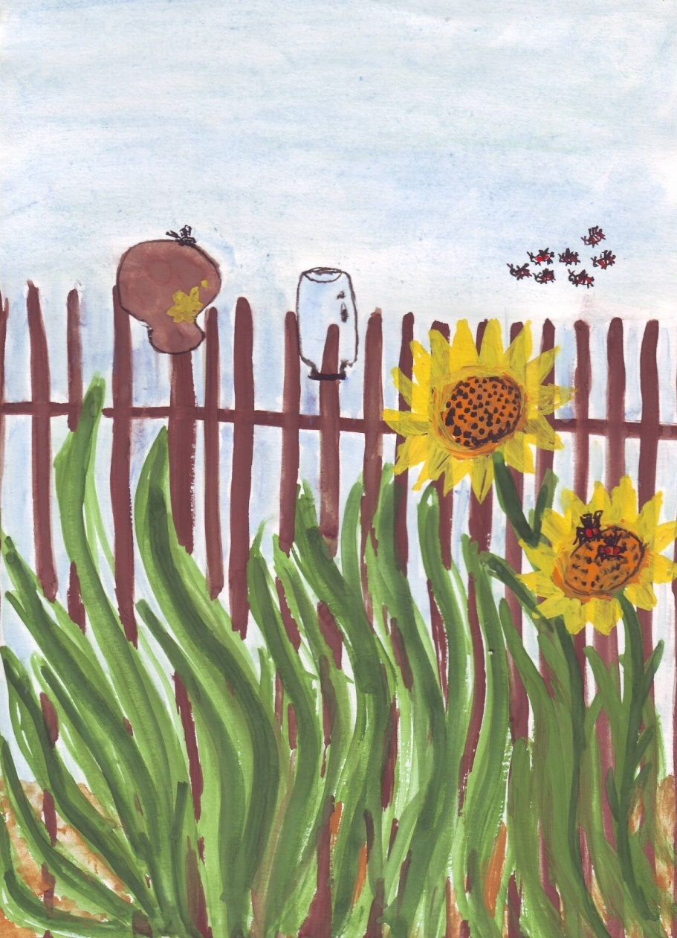
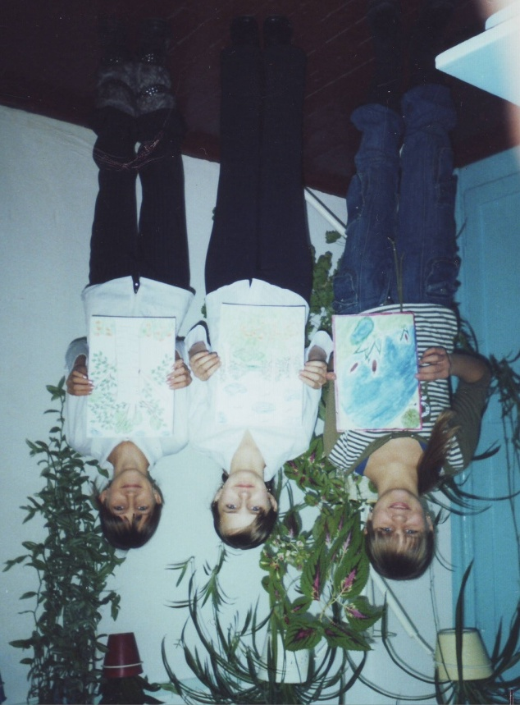
Участники конкурса рисунков
«Природа Родины моей»

Slide 11
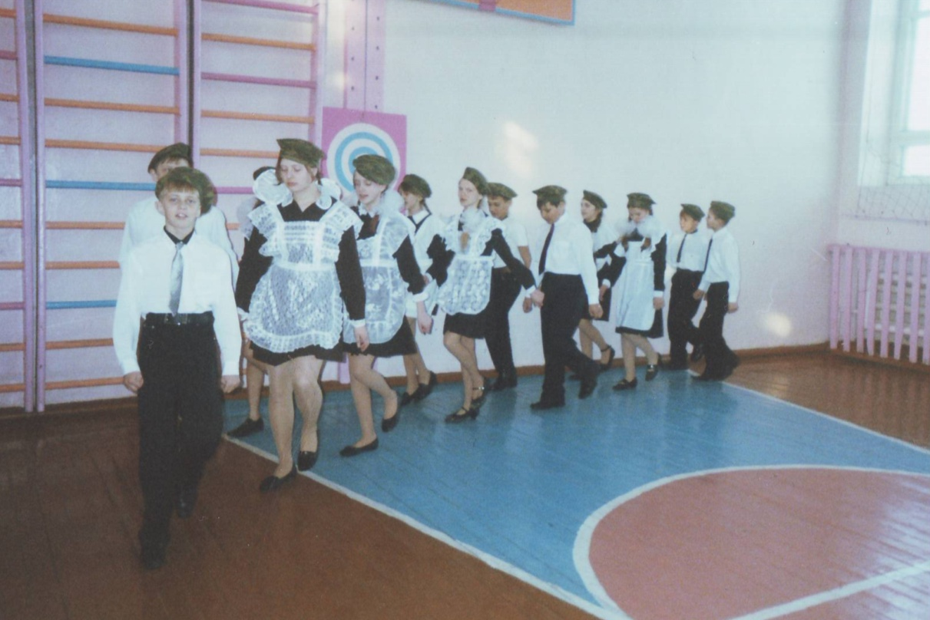
Заповеди, на основе которых строится работа по патриотическому воспитанию обучающихся:
- ЦЕНИ И ОБЕРЕГАЙ СВОЕ ОТЕЧЕСТВО;
- ОВЛАДЕВАЙ, СОВЕРШЕНСТВУЙ И СОХРАНЯЙ ТРАДИЦИИ И КУЛЬТУРУ СВОЕГО НАРОДА;
- ДОРОЖИ ИСТОРИЕЙ СВОЕГО НАРОДА;
- СВЯТО ОТНОСИСЬ К СИМВОЛИКЕ СВОЕЙ СТРАНЫ
- БЕРЕГИ КРАСОТУ СВОЕГО КРАЯ.

Slide 12
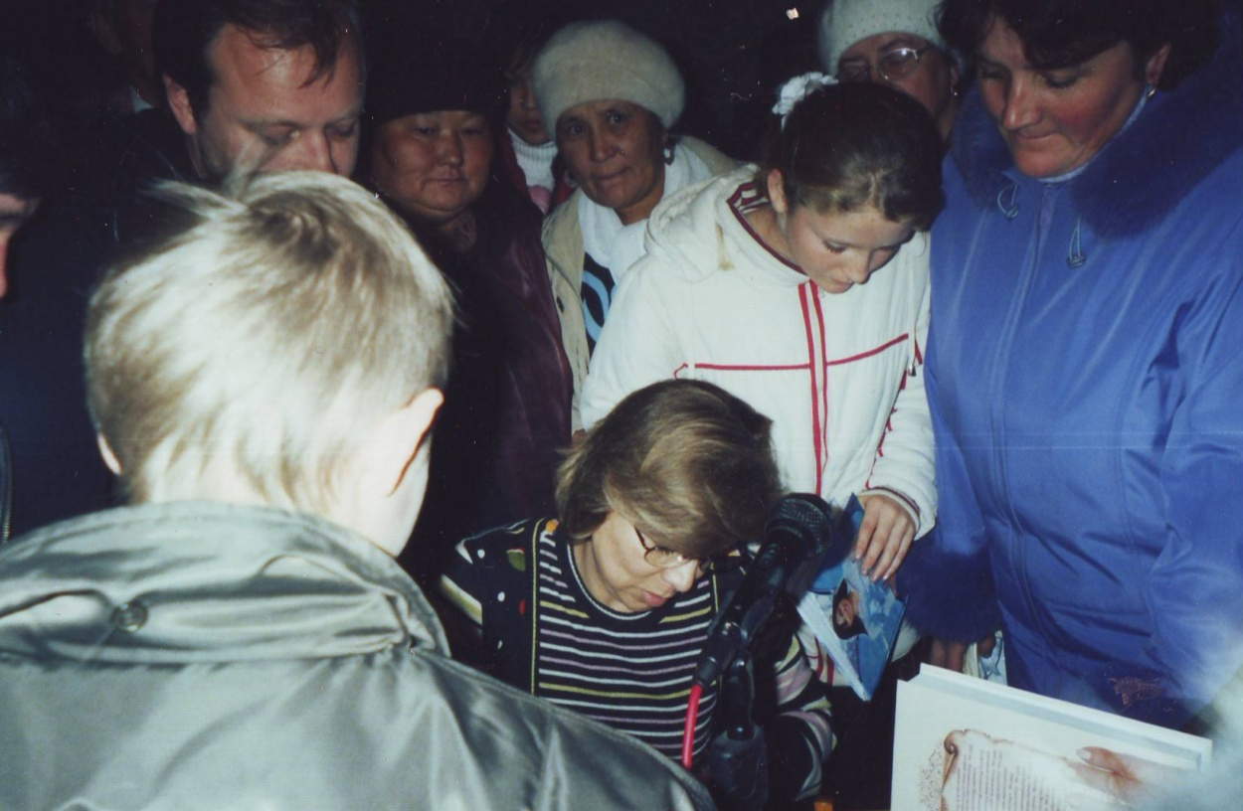
Рыцарский турнир
Встреча с Ириной Родниной

Slide 13
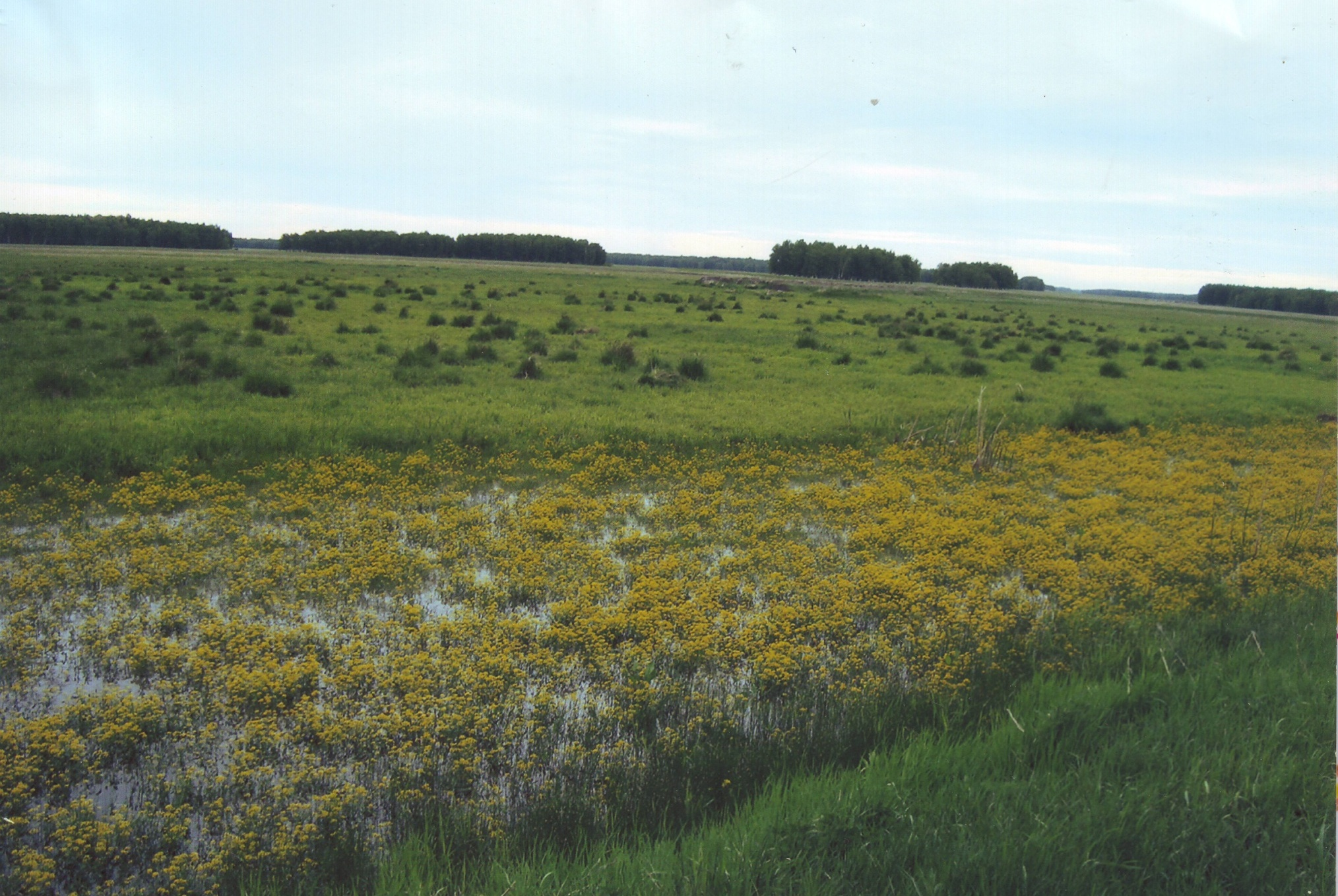
Наша малая Родина
За что люблю мой край родной? -
За белую берёзку,
За луг,
Усыпанный росой,
За утреннюю зорьку.
Такая мне судьба дана,
И я ей дорожу.
Россия – Родина моя,
И я ее люблю.
Г.П. Степанцова - поэт села Кутузовка

Slide 14
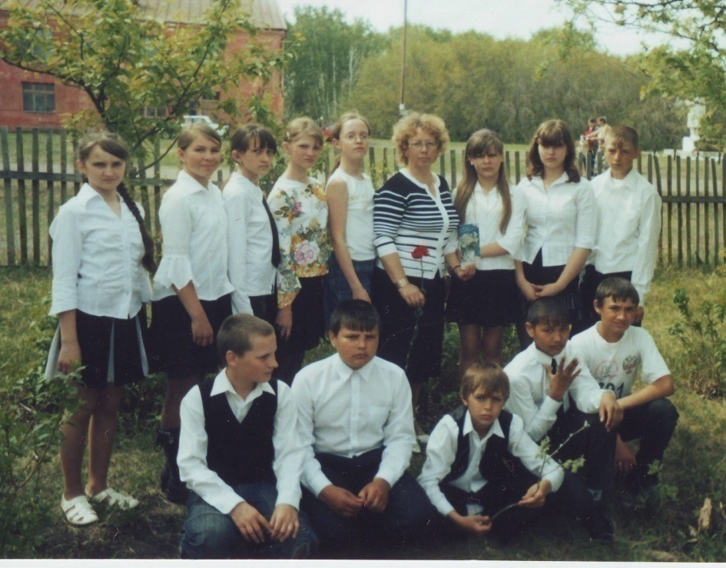
Какой вы представляете личность
гражданина – патриота России?
Светлана: Духовно и физически здоровой
Виктор: Любящей свою
Родину и народ
Наталья: Знающей историю и культуру своей страны
/ Из классного часа «Защитники Отечества»/

Slide 15
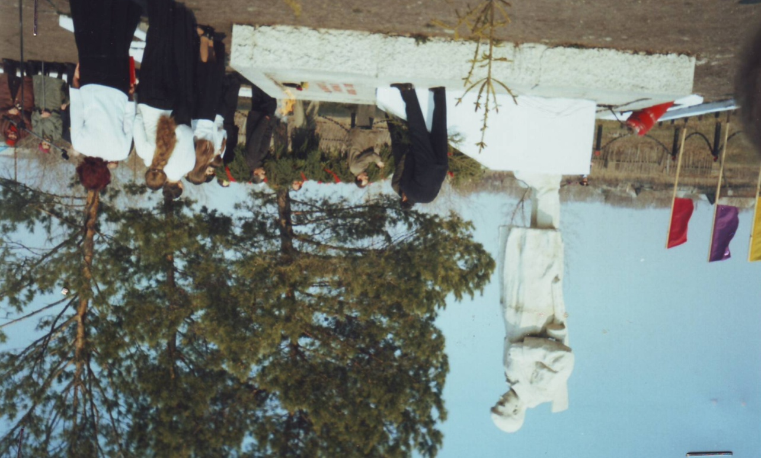
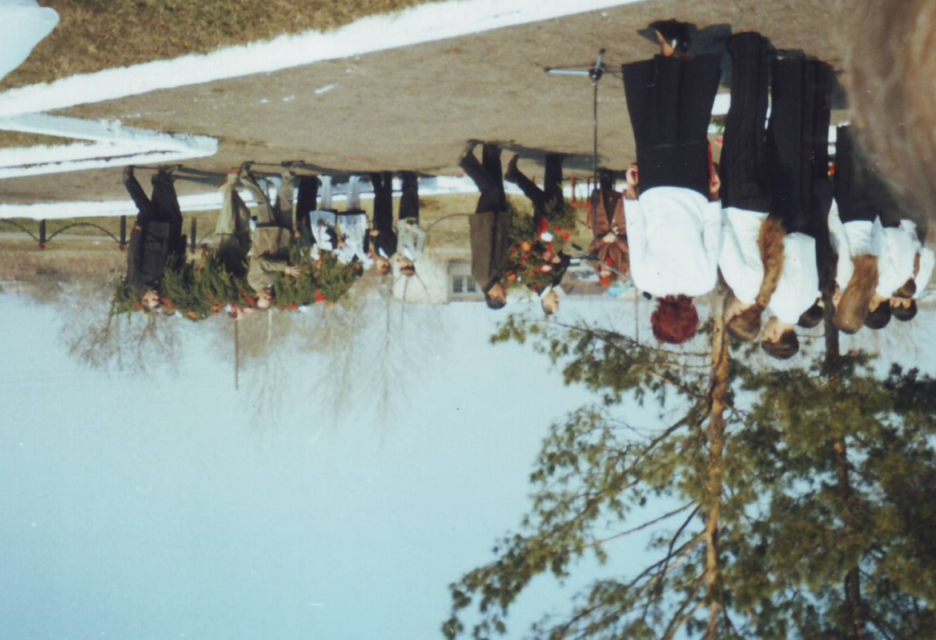
Гордиться славою предков не только можно, но и должно!
А.С.Пушкин
У памятника воинам – землякам, победившим в годы
Великой Отечественной войны

Slide 16
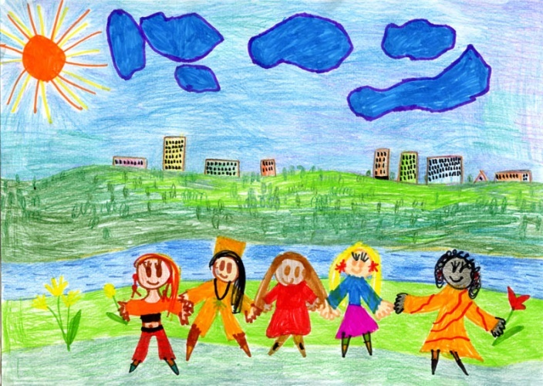
Строки из школьных сочинений
Марина: «Чувство Родины – самое богатое чувство. Оно несёт в себе связь с землёй и солнцем, с отчим домом. Мои друзья – это и немцы, и молдаване, и казахи…»
Даулет: «Здорово, что наше село носит имя великого русского полководца М.И.Кутузова!»

Slide 17
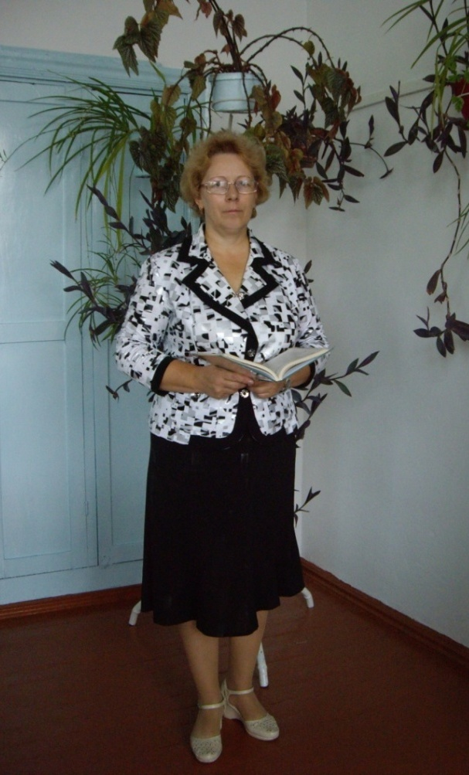
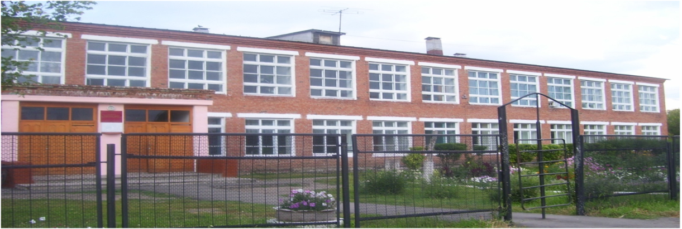
У нас прекрасная школа и замечательные ученики!

